Slide 1
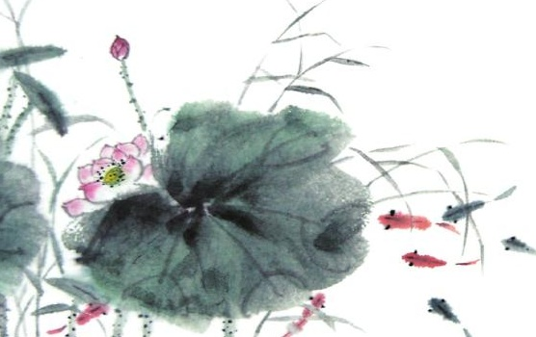
《江南》
语文精品课件 一年级上册
授课老师：某某 | 授课时间：20XX.XX
某某小学

Slide 2
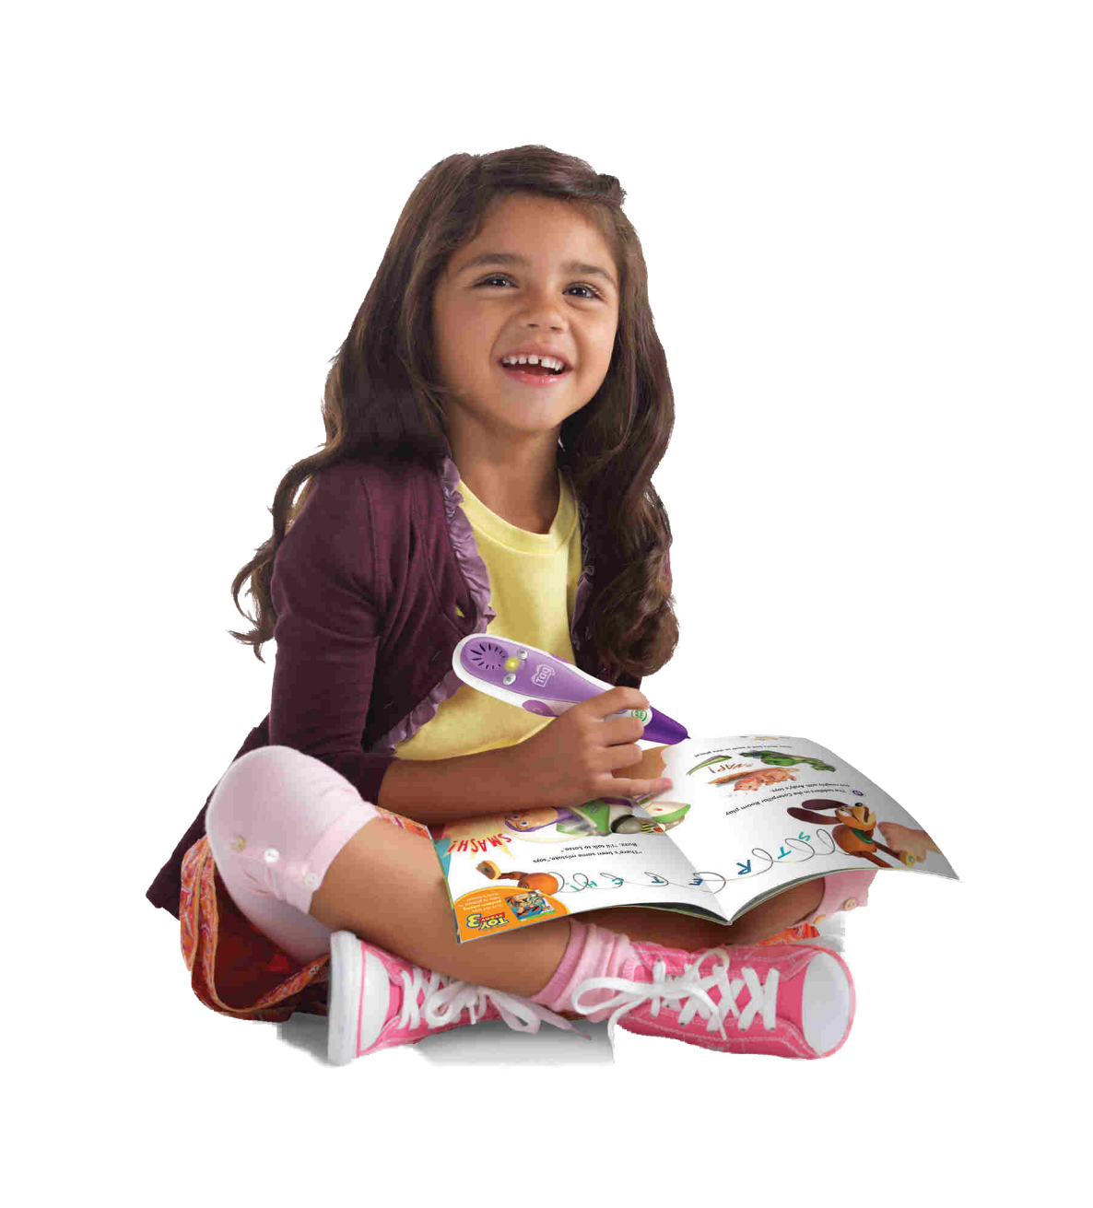
课前导读
“乐府”初设于秦，是一个专门管理乐舞演唱教习的机构。汉初，“乐府”并没有保留下来。到了汉武帝时，“乐府”的职责是采集汉族民间歌谣或文人的诗来配乐，以备朝廷祭祀或宴会时演奏之用。乐府搜集整理的诗歌，后世就叫“乐府诗”。

Slide 3
自学提示：
1.自由读，边读边画出生字，借助拼音多读几次，把生字读准确。
2.听课文录音（或教师朗读），注意听清楚生字的读音。
3.结合词句认读诗句。把你会认的生字读出来，再读出含生字的词句。
4.请一个同学朗读古诗，其他同学当小老师认真听，并帮助纠正读音。
5.同桌互读，练习把古诗读得流利、通畅。

Slide 4
我会认：
江南 田田 可采莲 莲叶
小鱼 东 南 西 北

Slide 5
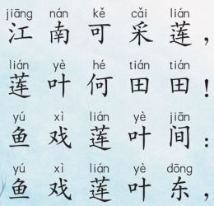
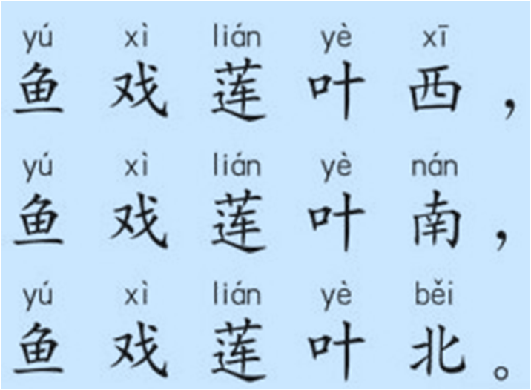
我会读：
/
/
/
/
/

Slide 6
我会读：
江南可采莲，
莲叶何田田。

Slide 7
我会读：
鱼戏莲叶间。
鱼戏莲叶东，
鱼戏莲叶西，
鱼戏莲叶南，
鱼戏莲叶北。

Slide 8
我会读：
江南
江南/可采莲，
莲叶/何田田。
鱼戏/莲叶间。
鱼戏/莲叶东，
鱼戏/莲叶西，
鱼戏/莲叶南，
鱼戏/莲叶北。

Slide 9
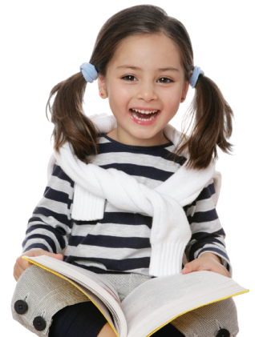
读书要求：
读书要求：
运用“目视双行”法，正确、流利地朗读古诗，注意节奏，读出诗韵味。

Slide 10
会写的字
东西可

Slide 11
拓展积累：
春风又绿江南岸,明月何时照我还?
——王安石《泊船瓜洲》
日出江花红胜火,春来江水绿如蓝。
——白居易《江南好》

Slide 12
填一填：
“鱼米之乡”江南可真美啊，有的姑娘（ ），有的鱼儿（
），有（ ），还有……，我的心已(yǐ)飞到了江南。

Slide 13
《感谢聆听》
语文精品课件 一年级上册
授课老师：某某 | 授课时间：20XX.XX
某某小学

